Slide 1
國立新化高工進修部 112學年度 新生訓練 生活輔導須知

Slide 2
一、作息時間: 每日(週一至週五)晚上18:00前到校，22:05放學
(週五為4節課，放學時間為21:15) 18:00-18:45 第1節課 18:50-19:35 第2節課 19:40-20:25 第2節課 20:30-21:15 第4節課
21:15-21:20 打掃時間 21:20-22:05 第5節課

Slide 3
二、請假規定: (一)學生上課點名 1、由任課教師依時點名，班長及副班長予以協助。經點名未到，
學生在5分鐘內以遲到論，逾5分鐘者以曠課登錄累計。
2、經點名後，未經任課教師同意，擅自離開課堂學生或唆使、
冒名頂替他人上課者，得依本校學生獎懲實施要點辦理處分。 (二)學生「缺」 「曠」之認定：學生因故不能上課，須依請假辦法
請假，經核准請假者為 「缺課」，其未曾請假或請假未准而未
上課者為「曠課」(事假及缺、曠課列入該科目1/3計算)。 (三)因故無法到校，應事先向導師完成請假，未滿18歲應由家長(或
監護人)請假，並限於請假發生三日完成線上假單申請，辦理銷
假(不含當日及例假日)。(超過時限請假依校規處分)

Slide 4
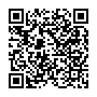
三、請假程序：
(一)學生請假需告知該班導師，並至本校全球資訊網學生請假系統
登入申請(可參考進修部辦公室外公布欄公布之請假辦法)。
(二)依系統欄位選填請假日期與請假事由，並備妥相關佐
證資料送交審查(就醫收據或診斷證明拍照上傳)，請
假一日內需經導師同意(收據)，連續請假二至五日內
需經進修部主任審核 (病假需診斷證明) ，超過五日
者以紙本假單並檢附佐證資料由進修部轉陳校長辦理手續。
(三)經相關權責核定後即登錄於學生系統資料內，由申請人自行登
入系統確認(自行確認有無完成請假)。
(四)上課中途需離校請至生輔組拿取臨時外出單，完成填寫後經導
師簽章並繳回生輔組後始可離校外出，未經手續不假離校者，
以校規處分。
(五)請假資料未完備，退回以曠課列計(收據、診斷證明)。

Slide 5
三、請假程序：
(六)每週四會將各班學生缺曠統計表公佈於各班級，於三日內接受
學生查詢更正，逾時概不受理。
(七)學生個人缺曠每兩週統計一次，缺曠通知單以信函通知家長或
監護人。(曠課超過 36節後列入適性輔導人員，將請家長到校
參加適性輔導會議並簽署適性輔導通知書)。
(八)就醫收據得申請就醫當天的假(一日)，兩日以上病假需提供醫
院或診所開立之醫生診斷證明 (收據及診斷證明在完成請假前
不得丟掉，如導師有疑慮可要求查看正本。藥包或藥袋不可當
證明使用)，生理假不須證明，惟一個月限請一日。
(九)所有假單應優先於本校校務系統實施線上申請，逾請假期限或
特殊原因無法線上申請者，使用紙本假單申辦(生輔組處領取
紙本假單，逾時請假須依情節輕重實施警告或小過處分)。

Slide 6
(六) 常見請假狀況及請假手續:
請假情況 | 請假程序 | 銷假方式
A.事假 | 1、非臨時:提前至少1天完成線上請假手 續。 2、臨時:臨時有事無法到校，應於當日 晚上18:00前先以電話通知導師，未 滿18歲應由家長(或監護人)請假。 | 返校3日內完成線上請假，並檢附紙本證明單由家長(監護人)簽名，辦理銷假手續。
B.病假或特殊 情事 | 1、因病無法到校，應於當日晚上18:00 前先以電話通知導師，未滿18歲應由 家長(或監護人)請假。 2、請病假需有就醫證明，若僅因身體不 適，在家休息無就醫證明，以事假處 理。 | 返校3日內完成線上請假，並檢附紙本證明單由家長(監護人)簽名、及就醫證明(健保門診收據) 辦理銷假手續。
C.當日因身體 不適至健康 中心休息 | 學生到校後，因身體不適至健康中心休息，請以健康中心開立之證明依規定完成該節課請假手續。 | 返校後亦須於3日內攜帶證明補完成請病假手續
D.因故中途離 校 | 學生到校後，因病或急事請假，須先連繫家長來電告知導師，再至生輔組拿取臨時外出單，經導師核准，送生輔組登記後，始可離校。 | 返校後亦須於3日內攜帶證明補完成請假手續

Slide 7
一、為維護學生人格發展權及身體自主權，並教導及鼓勵學生學習
自主管理，學生得選擇合宜混合穿著學校校服（制服、運動服）
及其他服裝（例如班服、實習服、社團服裝）。
二、下列情況以穿著制服為原則，鞋款得視狀況自行選擇合宜皮鞋
或運動鞋：
(一)畢業典禮
(二)開學典禮
(三)休業式
(四)其他
(得視狀況通知統一穿著制服)

Slide 8
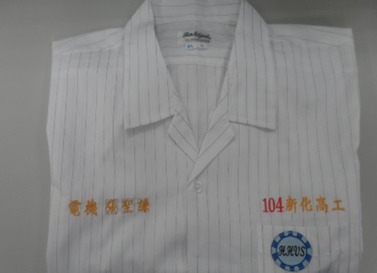
三、服裝穿著規定: (一)制服上衣加制服長褲。 (二)制服上衣、制服外套按照規定繡科別、姓名。(如下圖) 規定: 1.顏色為金黃色繡線，惟入 學年度為紅色繡線。 2.男、女生均繡:科別+姓名 電子科繡『電子』 PS：制服學年度請改為112

Slide 9
(三)鞋款得視狀況自行選擇合宜皮鞋或運動鞋。 (四)非有正當理由(腳部受傷、下大雨等特殊情況外)，不得穿著拖鞋或打赤
腳到校；因下大雨穿著拖鞋到校後，應換穿回皮鞋或布鞋，避免穿拖鞋
或打赤腳於校園內活動。 (五)天氣寒冷時，到校學生仍應依本校服裝穿著規範穿著校服，惟仍可在校
服內或外加穿保暖衣物。
(六)為符合社會規範與尊重他人，平日服裝儀容應符合下列原則： 1、衣著不袒胸露背、不打赤膊、不可露出乳溝或肚臍。 2、著褲裝、裙裝時不可露出股溝或內褲。 3、不可穿著背心內衣。 4、穿著宜得體、適合公共場合，符合社會通念。 5、髮式宜整潔、簡單、樸素、富朝氣、便於梳理、適合學生身份。 (七)新生未發制服階段： 1、男、女生一律穿著國中制服(含運動服)。 2、若無國中制服者，可穿著素色衣、褲（含外套），以整齊大方為主。

Slide 10
四、制服訂購： 為維持服儀整潔及符合衛生需求，建議購買數量如下: 1、制服-短袖上衣2件 2、制服-長袖上衣2件 3、制服-長褲2件 4、運動服-運動夾克1件 5、男皮帶1條(女生不須皮 帶)。 6、後背包1個 (備考:進修部學生僅買制服， 不買運動服，但需買運動夾克)

Slide 11
五、交通方式: (一)因上學交通考量，可經家長同意駕駛機（汽）車到校，開學後至生 輔組領取「騎乘機車申請書」後辦理申請，並請確實遵守道路交通 安全規則。(未依規定填寫申請表自行騎車進校者依規定處分) (二)駕駛汽、機車(含電動自行車、電動機車)到校者，須於進大門口時 減速慢行，確認有無車輛進出校門後再行進入學校，以確保人車安 全;校內限速10公里。違規者，依校規處分。 (三)經核可駕駛機（汽）學生，應遵守道路交通規則，車輛需依指定位 置停放，並服從交通服務隊及全體教職員工之指揮，違規者，依校 規處分。 (四)學校僅提供場地停放，不負保管之責，請同學妥善保管個人財物， 避免有受損或失竊之情事發生。

Slide 12
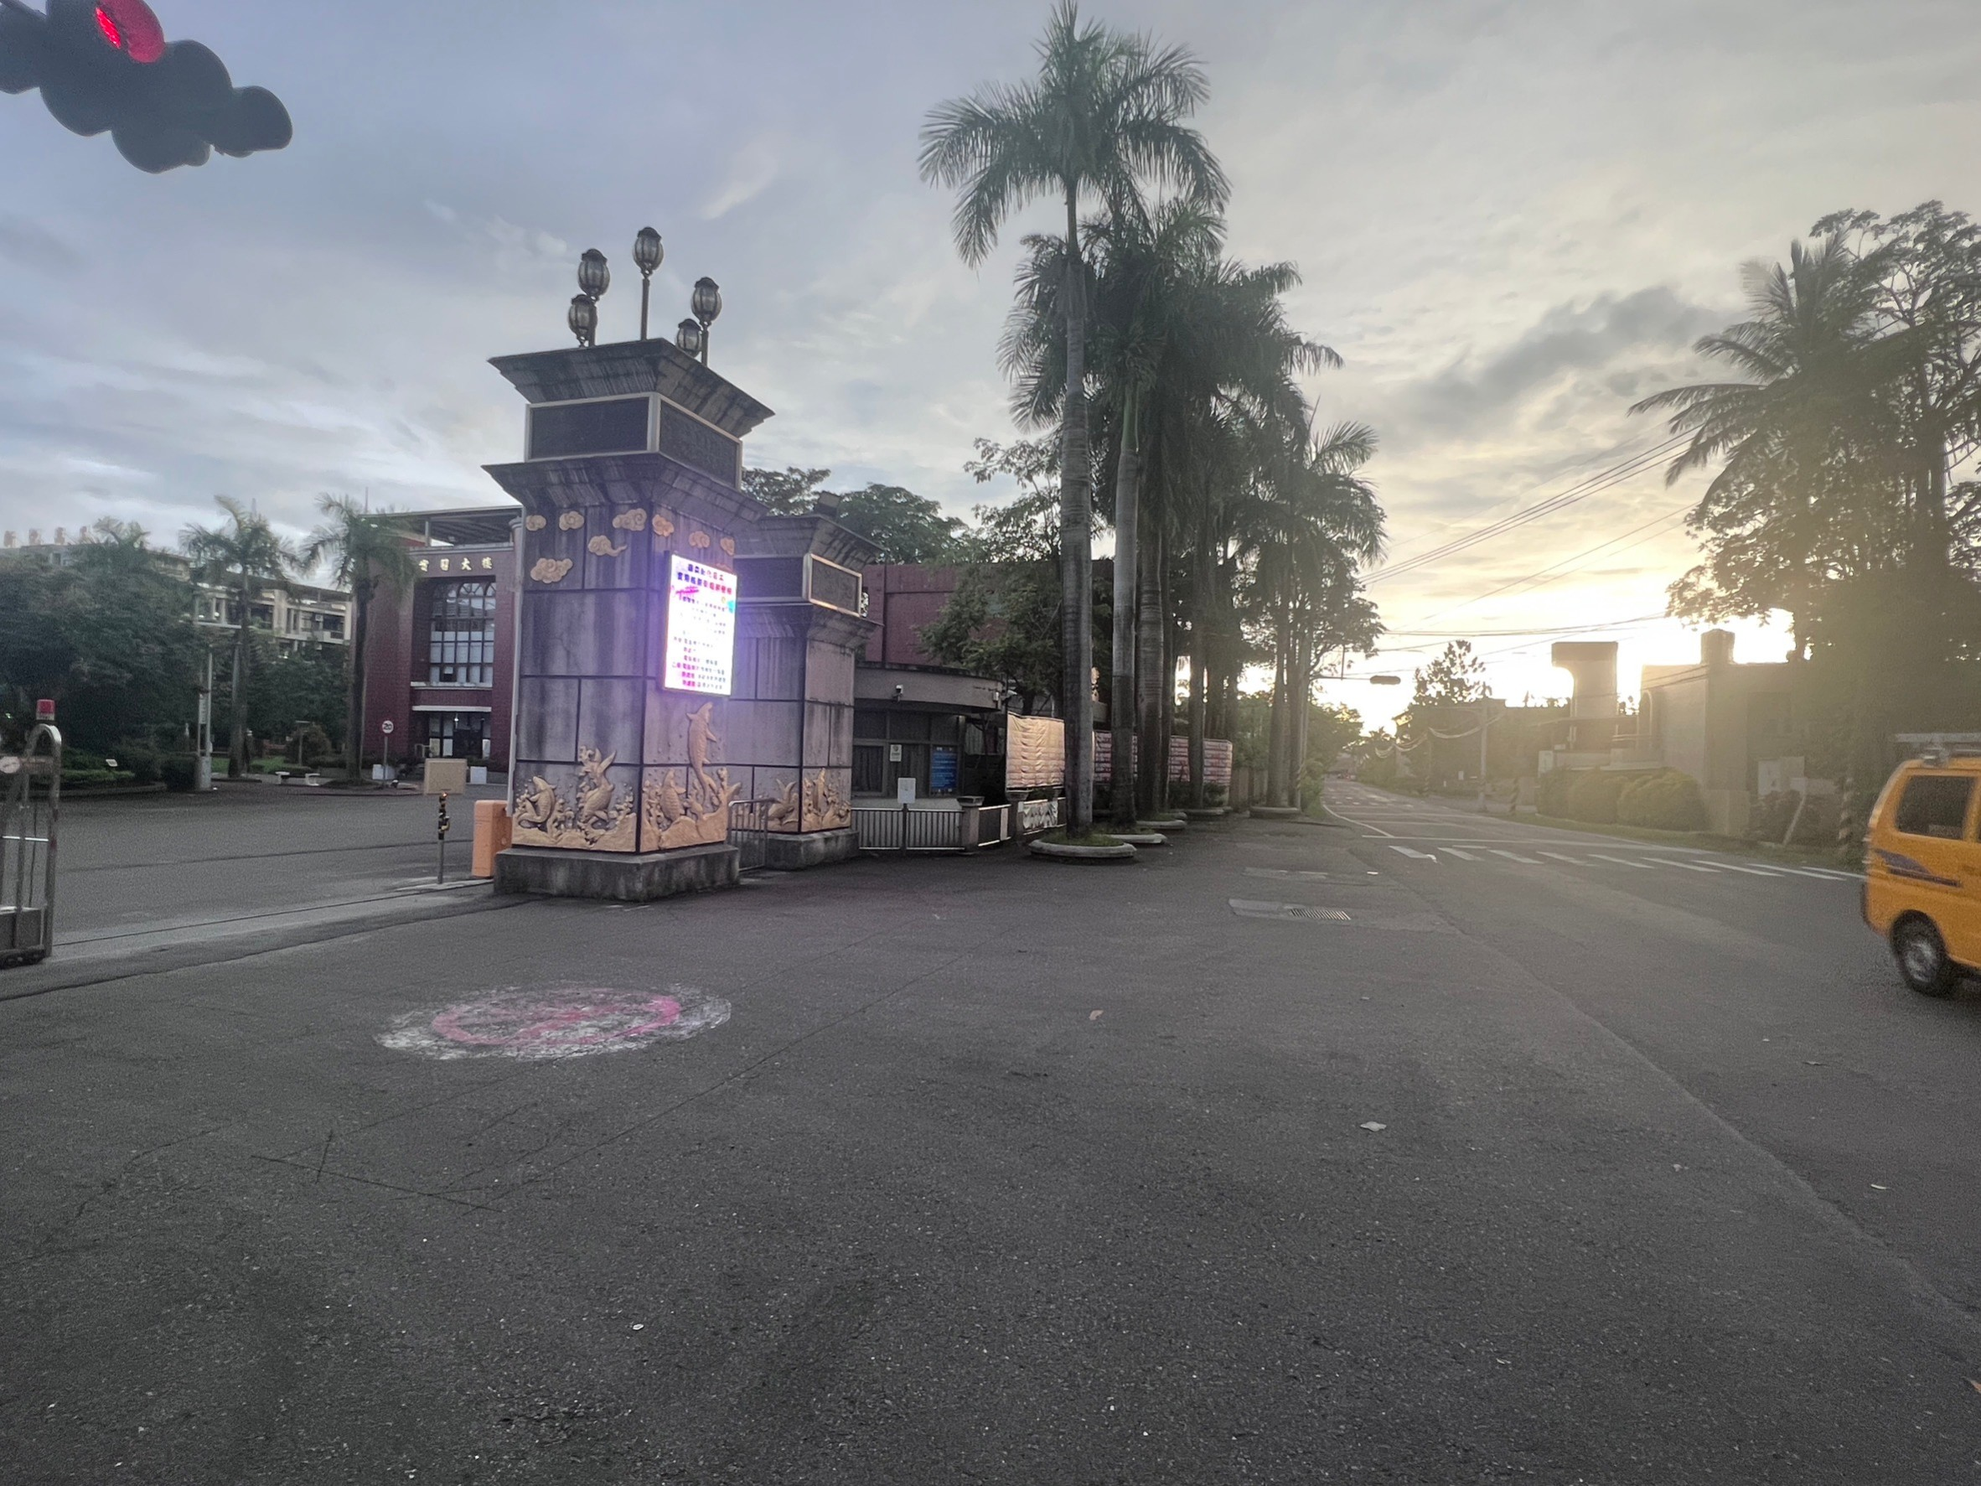
車輛停放路線及位置圖:
車速放慢，注意有無車輛進出

Slide 13
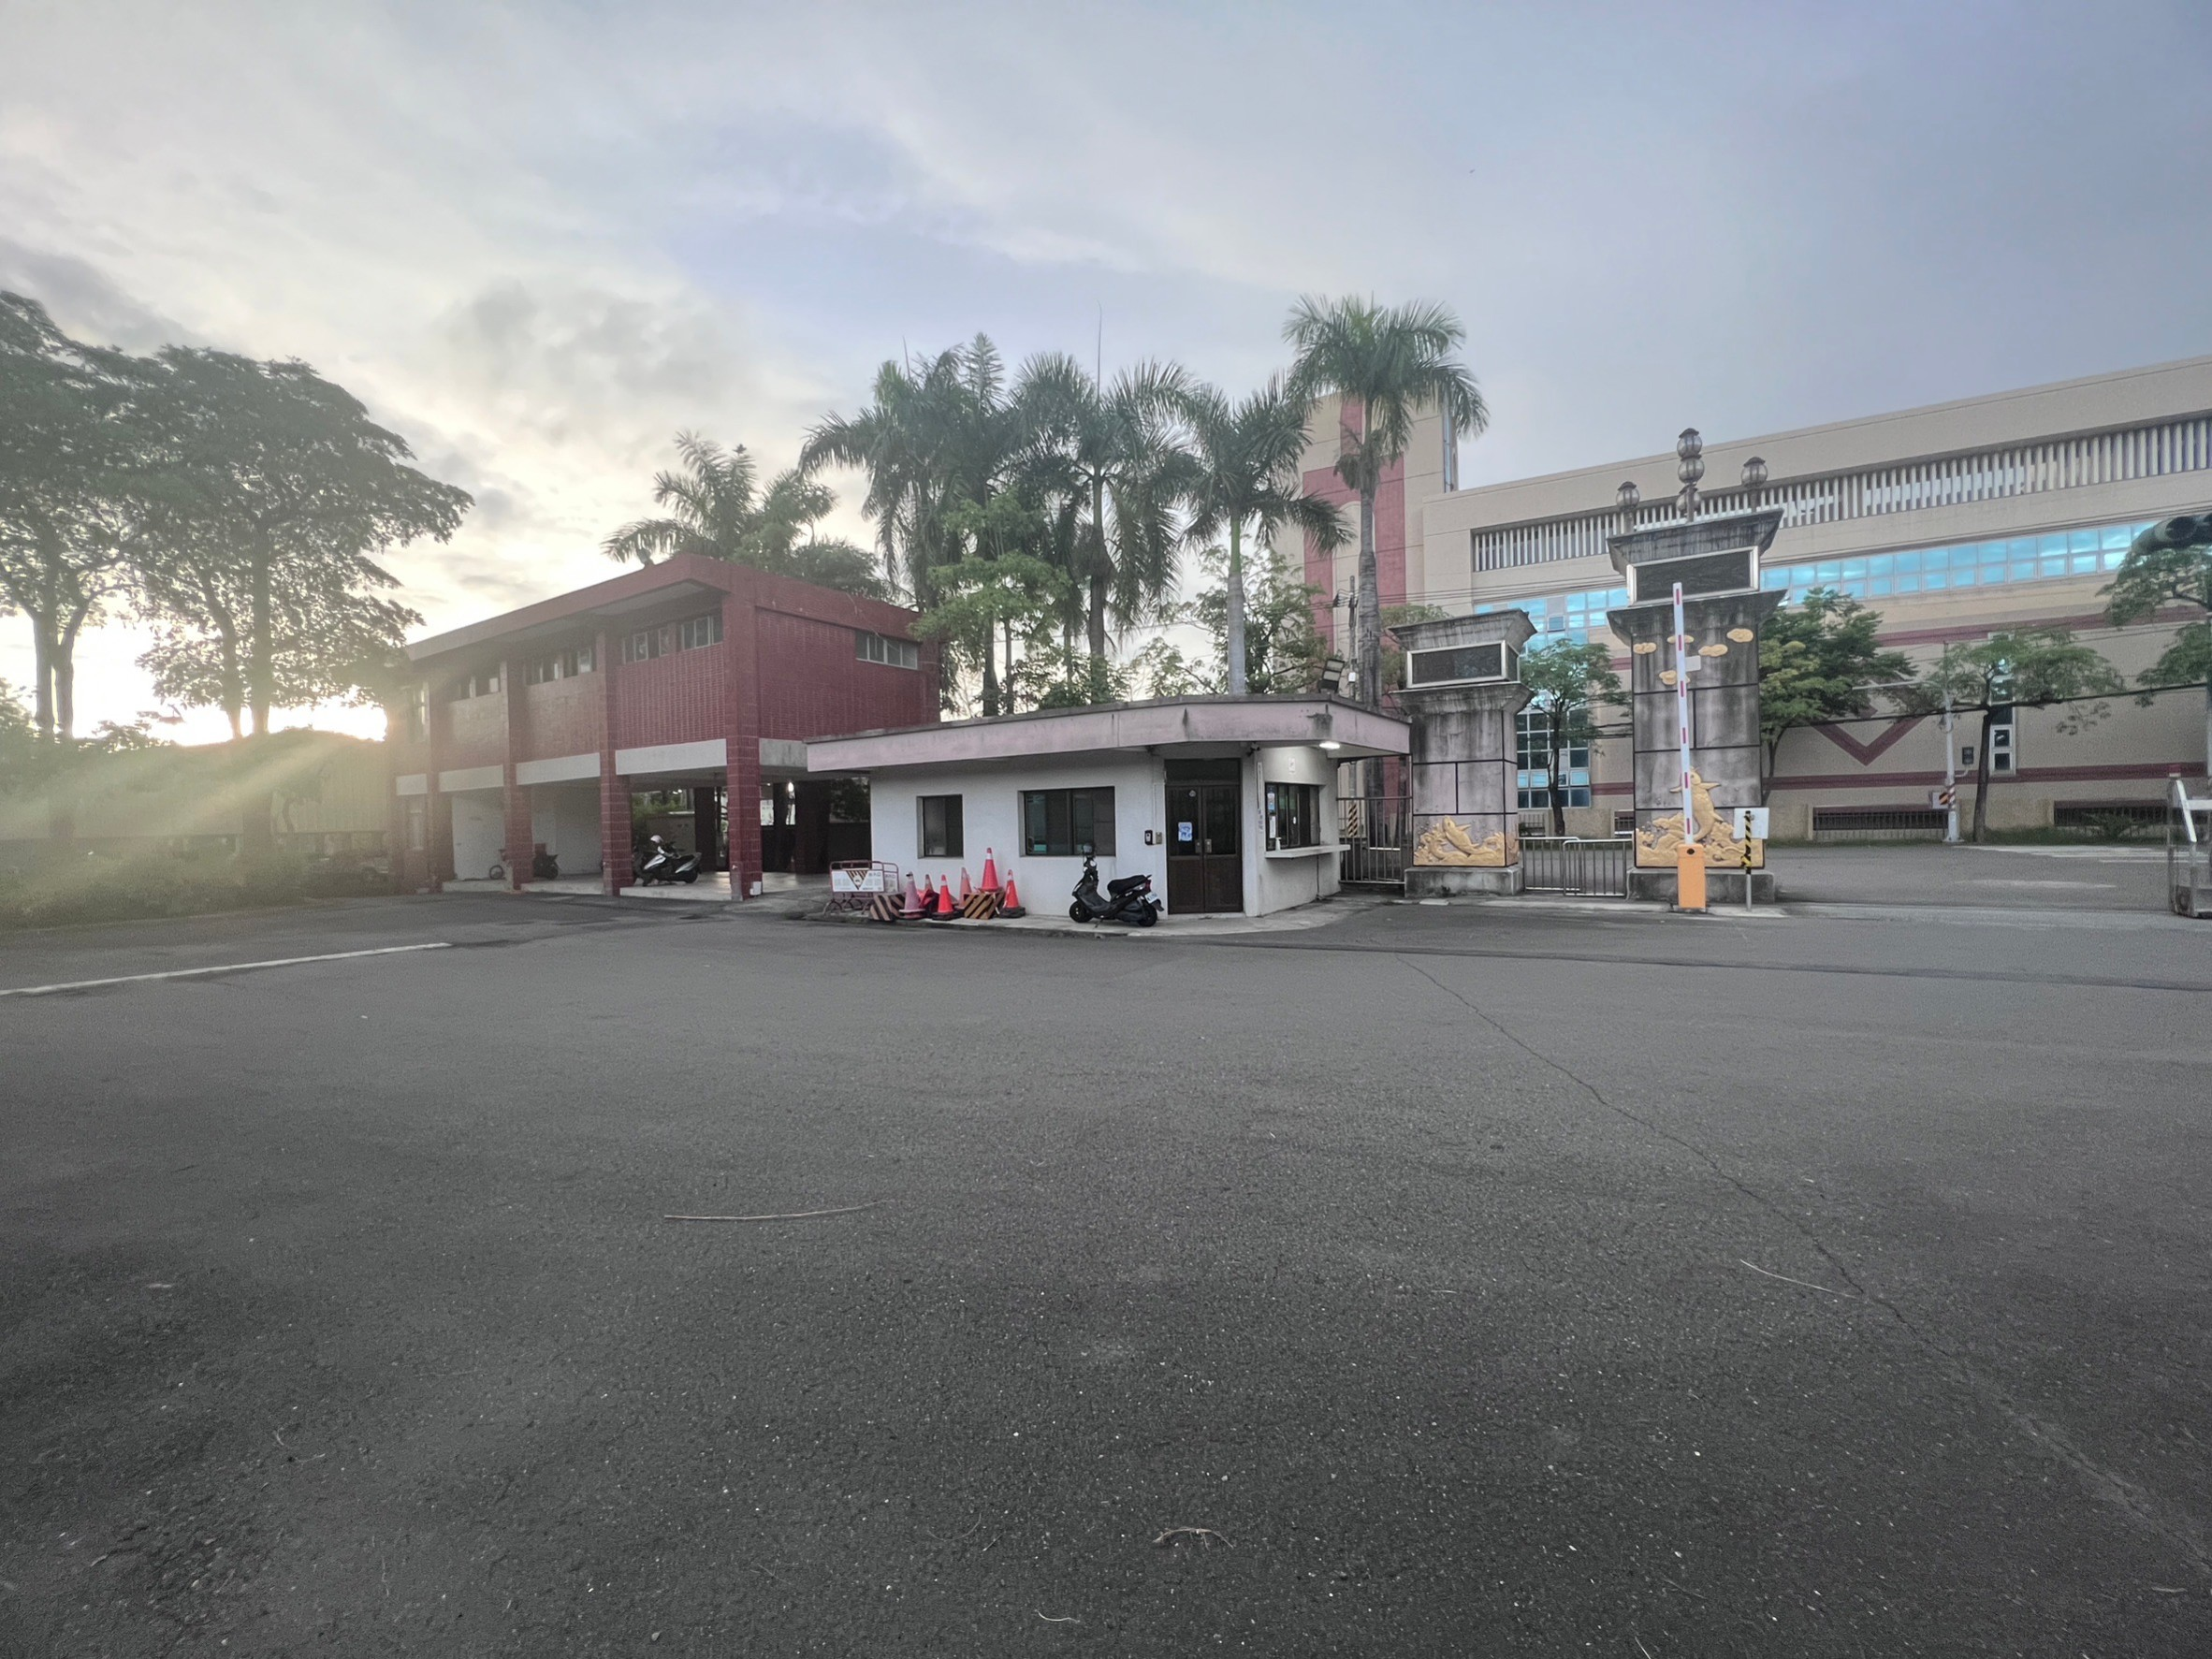
教職員停車棚
進校門後向前直行，請勿停放教職員停車棚

Slide 14
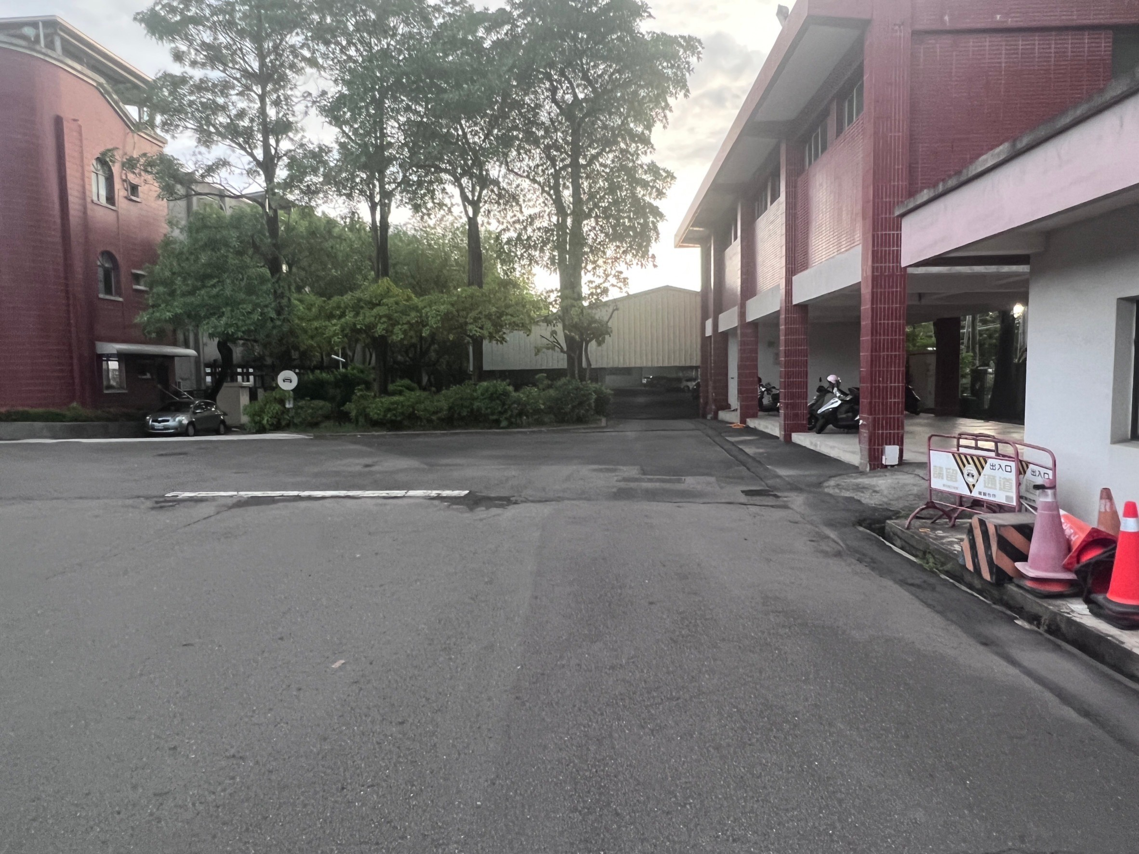
向前進鋼棚直行到底

Slide 15
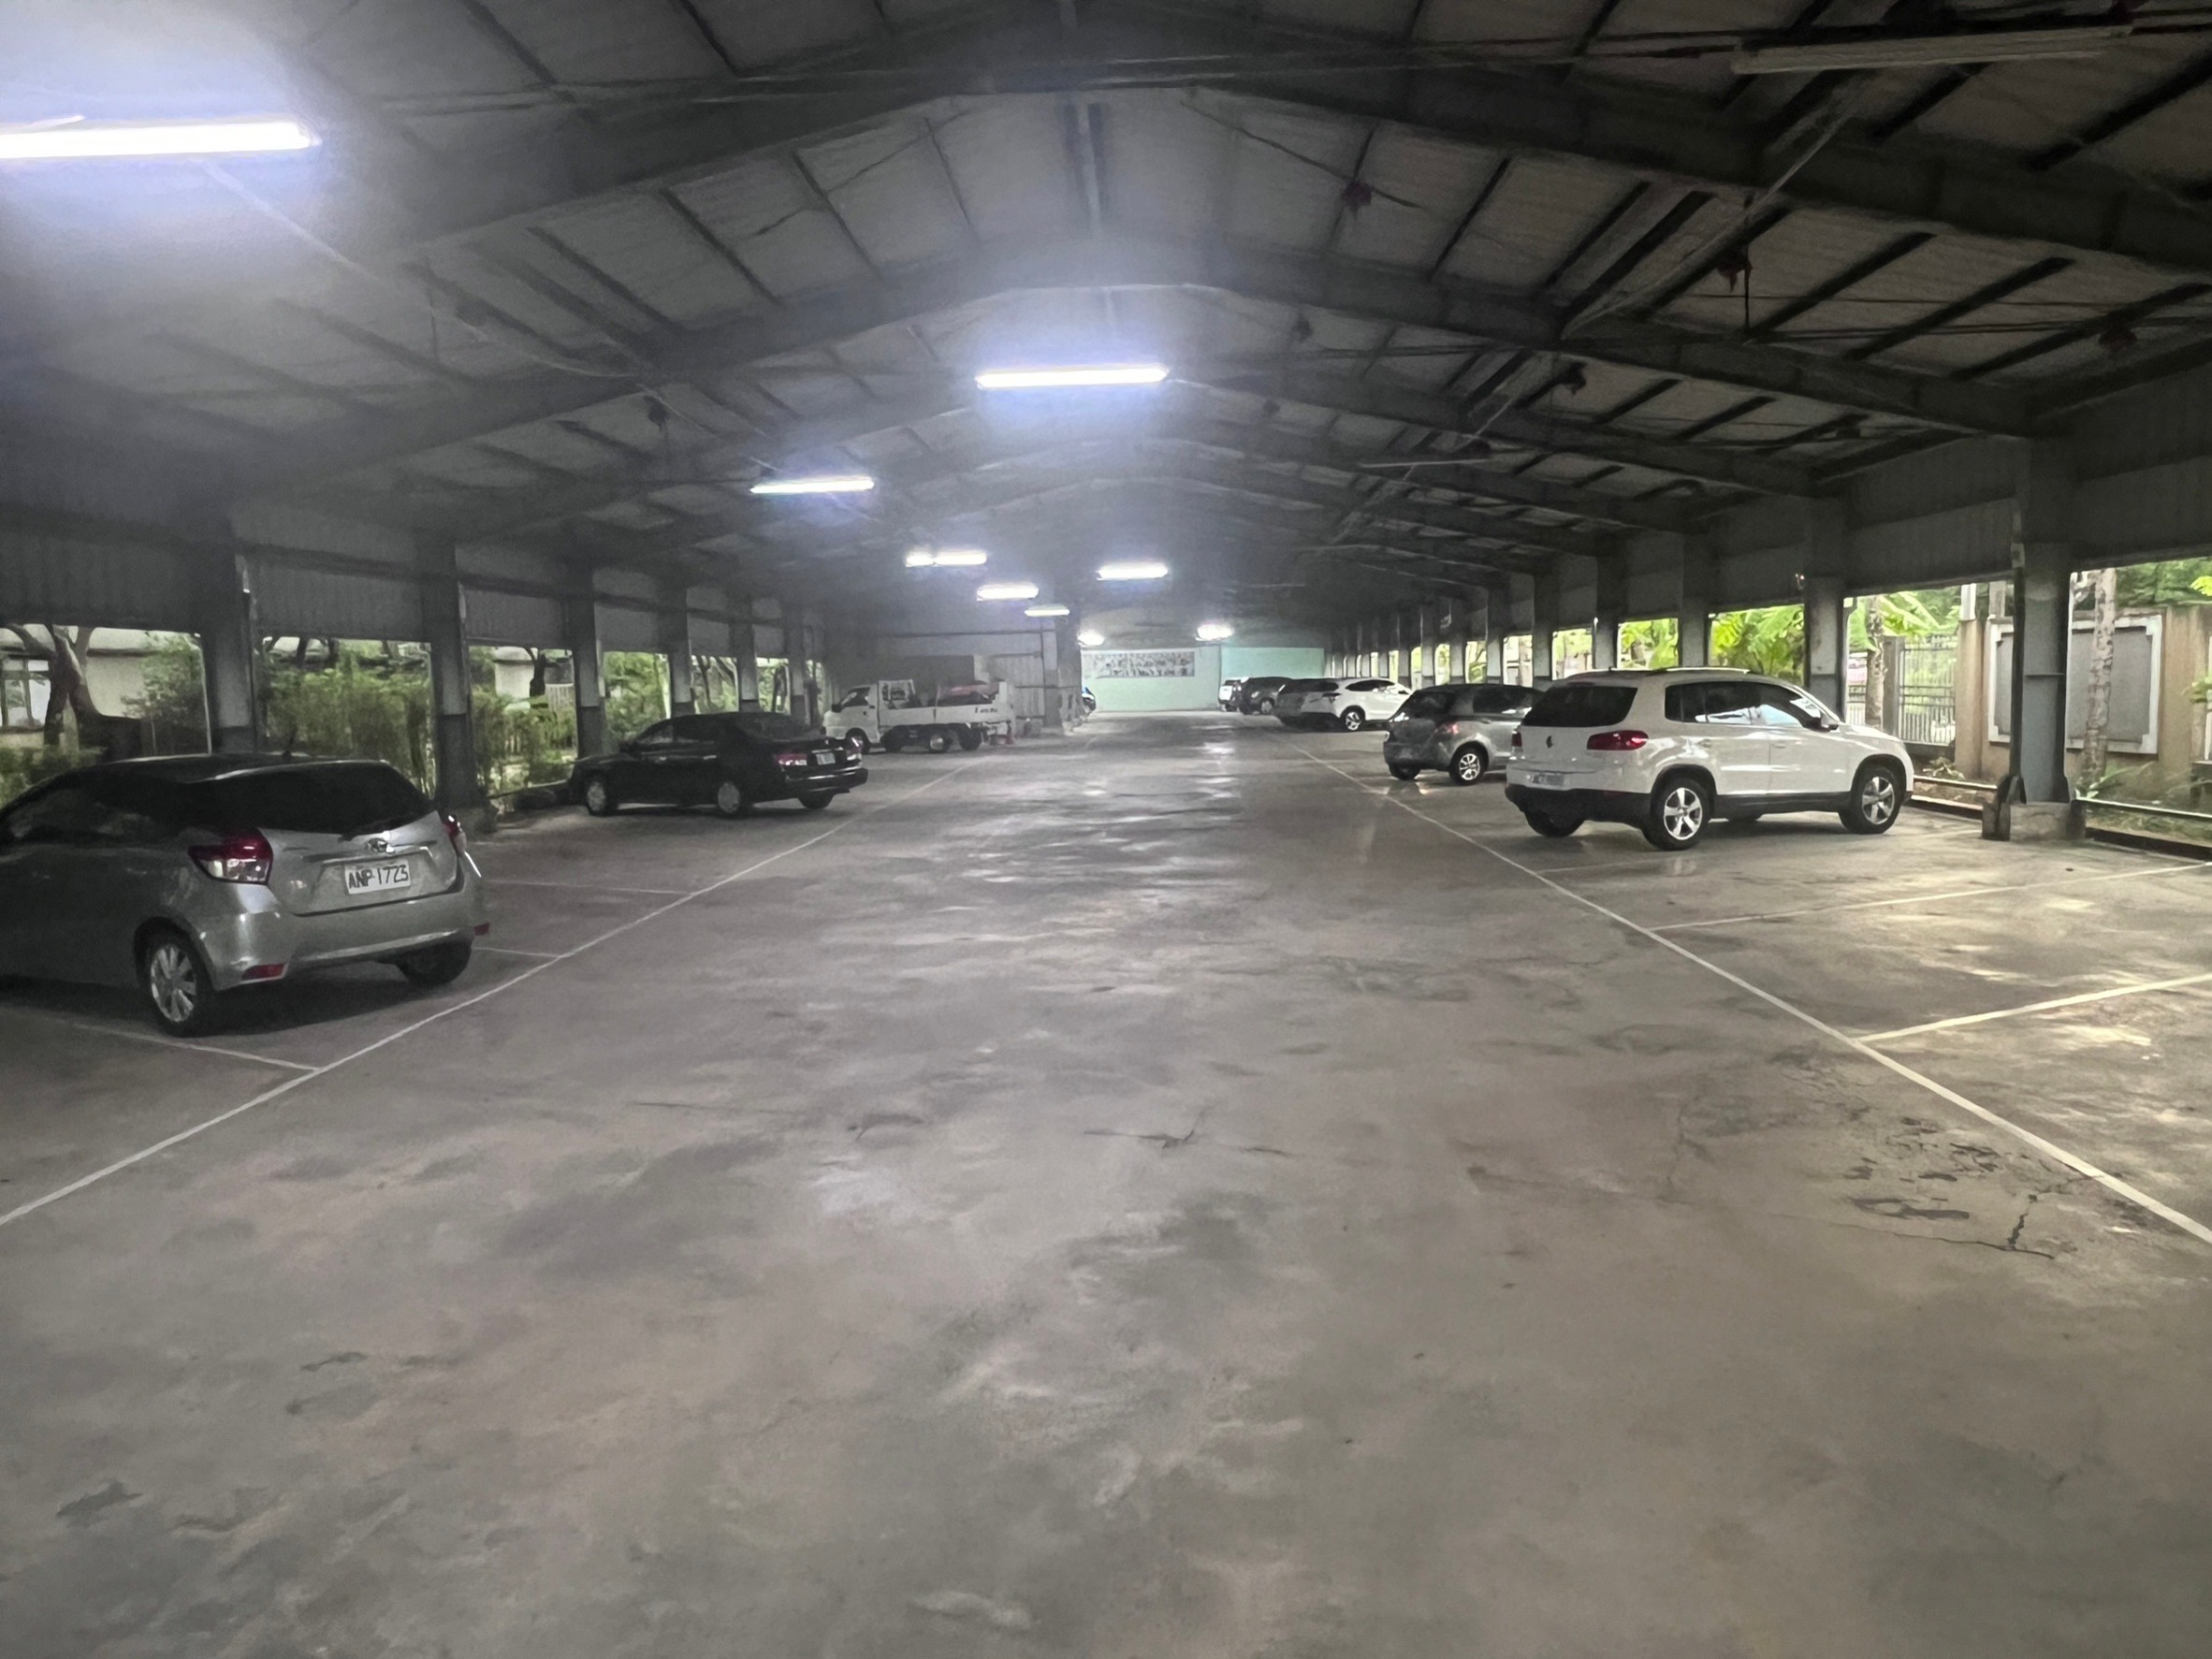
向前進到底

Slide 16
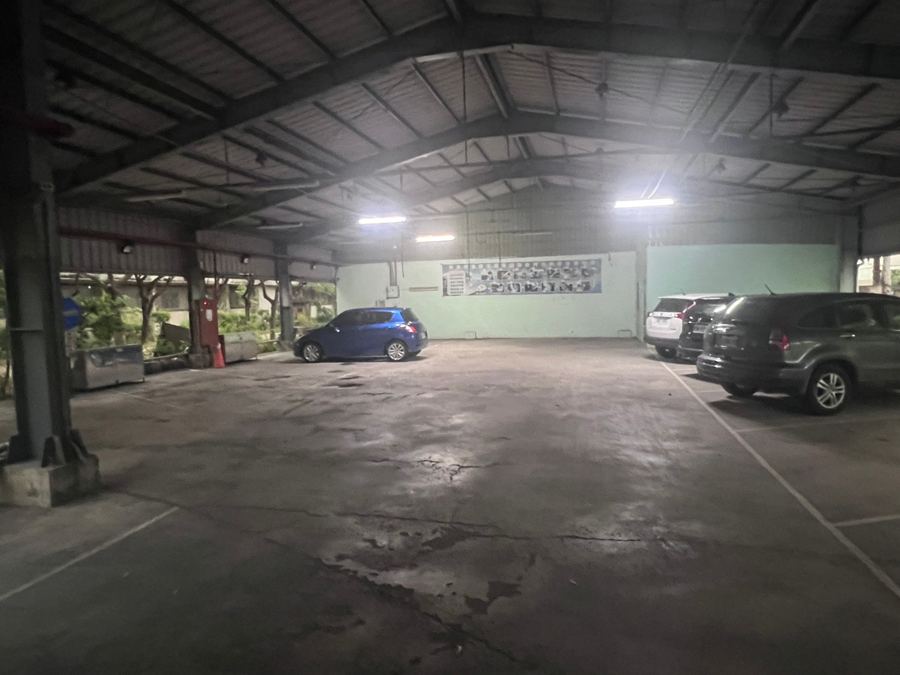
機車停放區域，請勿亂停，以免擋到汽車進出

Slide 17
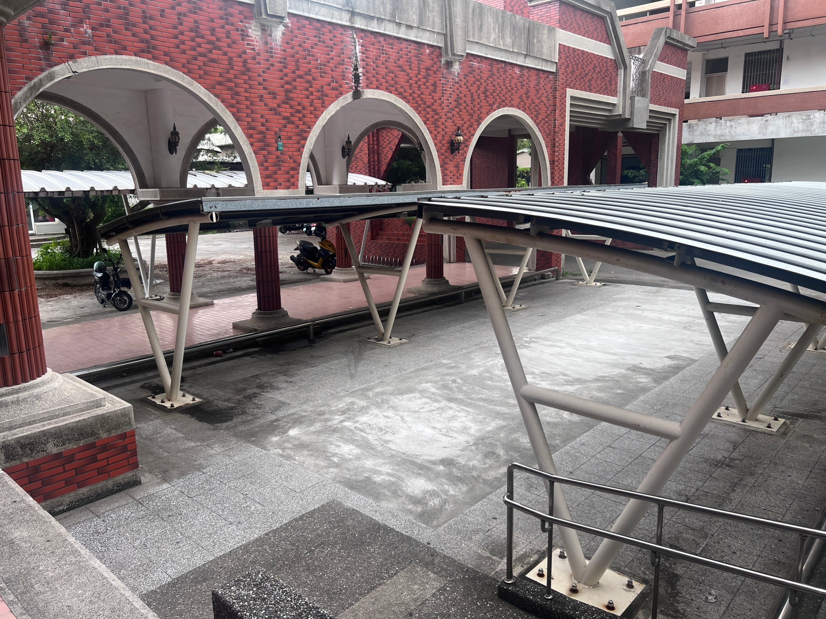
電動車停放位置

Slide 18
六、常見處分類型(詳細請自行看學生獎懲實施要點): 1.上課不遵守課堂秩序影響他人學習，經勸導仍不改正。
2.騎乘機車未戴安全帽或雙載者，經勸導仍不改正。
3.違反本校機車管理辦法，經勸導仍不改正。
4.無故規避班級團體服務或整潔勤務，影響公共事務推展
5.未依學校請假規定請假者。
6.故意欺瞞師長，致行政困擾，經勸導仍不改正。
7.不假離校或越牆進出學校者。
8.辱罵、罵髒話或不雅手勢、肢體動作等。

Slide 19
六、常見處分類型(詳細請自行看學生獎懲實施要點): 9.擔任班級幹部不負責，影響工作推展者。
10.違反考場規則或考試舞弊。
11.樹立幫派或參加不良組織，聚眾滋事。
12.校、內外抽菸或飲酒、嚼檳榔者。
13.盜取他人財物。
14.確認為賭博行為者。
15.偽造文書使校方為不實記載者。
16.無照駕駛遭校方或警方查獲。
17.毀損學校設備或撕毀學校佈告者。

